Slide 1
카드 덱 랜덤 뽑기 게임

Slide 2
준비 과정

Slide 3
첫 번째 플레이어가 뽑은 카드를 보관할 공간
두 번째 플레이어가 뽑은 카드를 보관할 공간

Slide 4
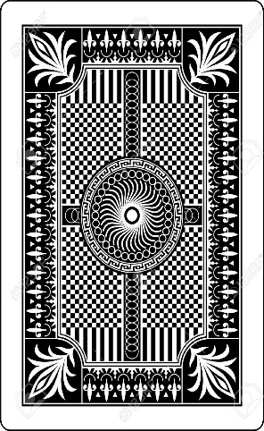
1부터 13까지 숫자를 가진 카드덱

Slide 6
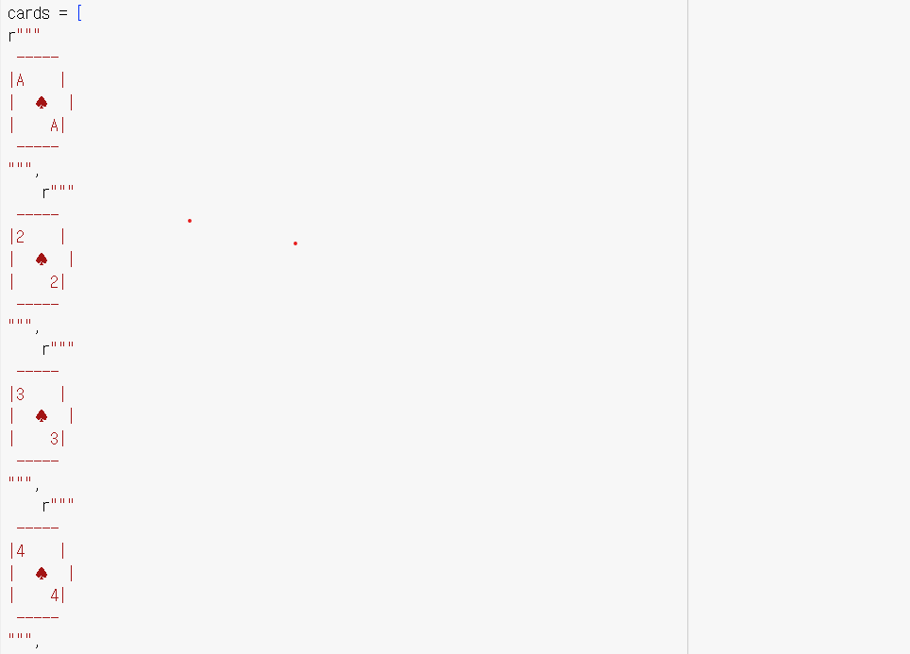

Slide 7
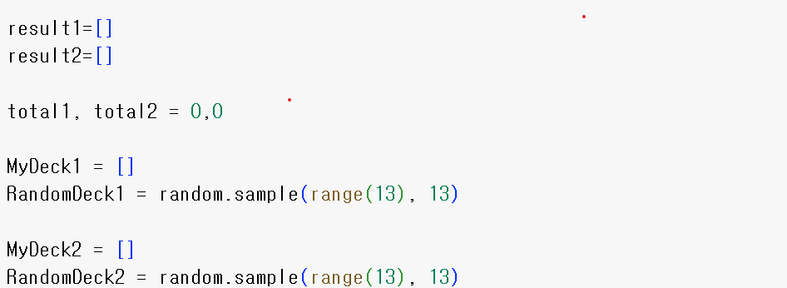

Slide 8
플레이어 1의 차례

Slide 9
10
9
11
7
2
5
1
13
4
12
3
8
3
10개의 숫자 중 뽑을 숫자를 선택해주세요 :

Slide 10
첫 번째 플레이어가 뽑은 카드를 보관할 공간
두 번째 플레이어가 뽑은 카드를 보관할 공간

Slide 11
10
9
11
7
2
5
1
13
4
12
3
8
5
10개의 숫자 중 뽑을 숫자를 선택해주세요 :

Slide 12
첫 번째 플레이어가 뽑은 카드를 보관할 공간
두 번째 플레이어가 뽑은 카드를 보관할 공간

Slide 13
10
9
11
2
5
1
13
4
12
3
8
11
10개의 숫자 중 뽑을 숫자를 선택해주세요 :

Slide 14
첫 번째 플레이어가 뽑은 카드를 보관할 공간
두 번째 플레이어가 뽑은 카드를 보관할 공간

Slide 15
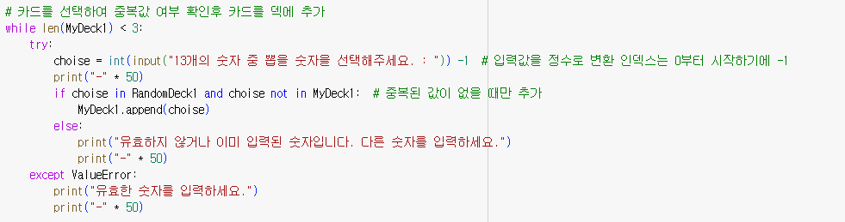

Slide 16
플레이어 2의 차례

Slide 17
10
9
11
7
2
5
1
13
4
12
3
8
1
10개의 숫자 중 뽑을 숫자를 선택해주세요 :

Slide 18
첫 번째 플레이어가 뽑은 카드를 보관할 공간
두 번째 플레이어가 뽑은 카드를 보관할 공간

Slide 19
9
11
7
2
5
1
13
4
12
3
8
7
10개의 숫자 중 뽑을 숫자를 선택해주세요 :

Slide 20
첫 번째 플레이어가 뽑은 카드를 보관할 공간
두 번째 플레이어가 뽑은 카드를 보관할 공간

Slide 21
10
9
11
2
5
1
13
4
12
3
8
13
10개의 숫자 중 뽑을 숫자를 선택해주세요 :

Slide 22
첫 번째 플레이어가 뽑은 카드를 보관할 공간
두 번째 플레이어가 뽑은 카드를 보관할 공간

Slide 24
플레이어1과 플레이어2가
뽑은 숫자 총합 구하기

Slide 25
플레이어 1의 총합

Slide 26
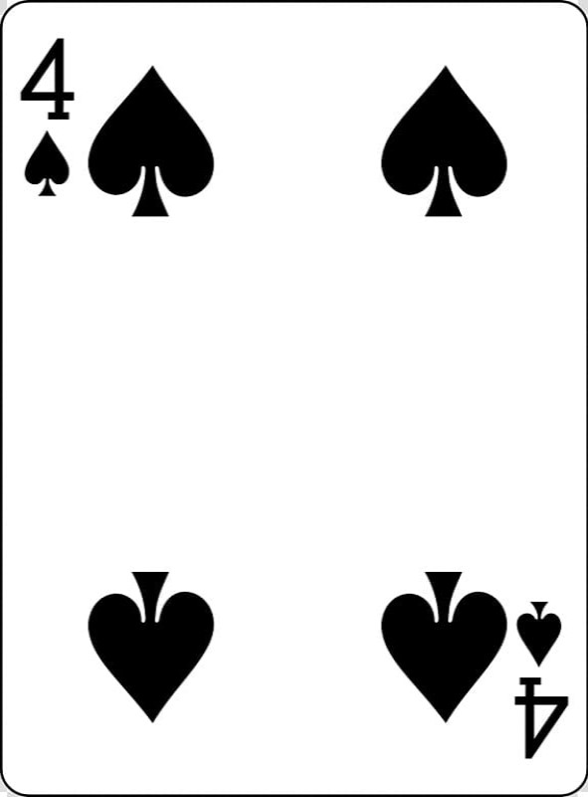
첫 번째 플레이어가 뽑은 카드를 보관할 공간
두 번째 플레이어가 뽑은 카드를 보관할 공간

Slide 27
4 + ? + ? = ?

Slide 28
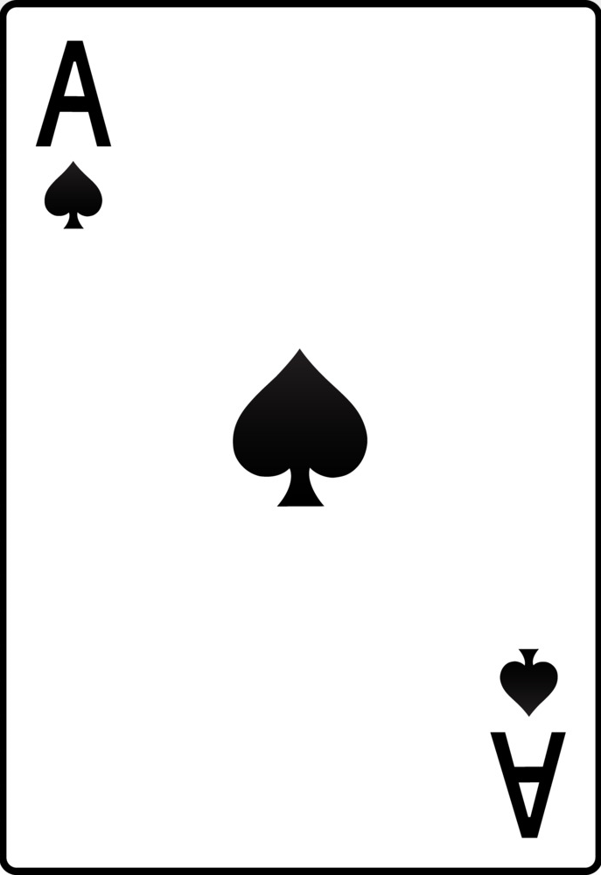
첫 번째 플레이어가 뽑은 카드를 보관할 공간
두 번째 플레이어가 뽑은 카드를 보관할 공간

Slide 29
4 + 1 + ? = ?

Slide 30
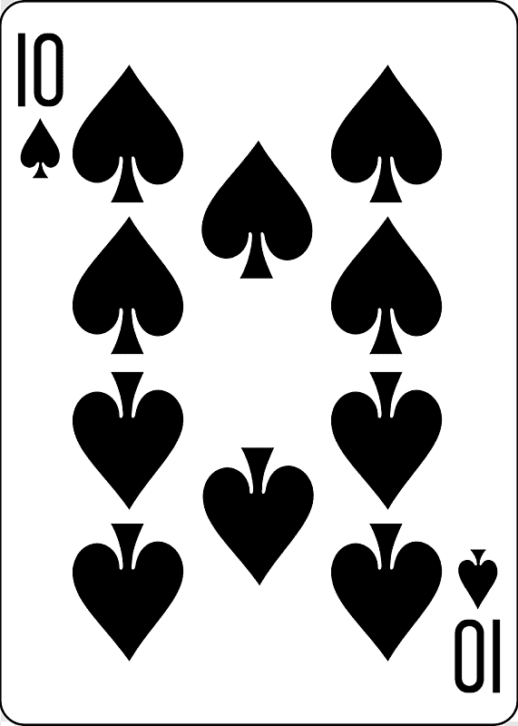
첫 번째 플레이어가 뽑은 카드를 보관할 공간
두 번째 플레이어가 뽑은 카드를 보관할 공간

Slide 31
4 + 1 + 10 = 15

Slide 32
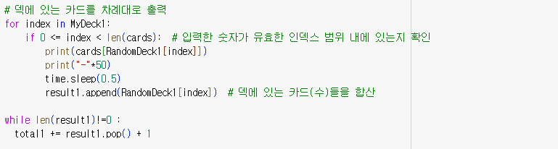

Slide 33
플레이어 2의 총합

Slide 34
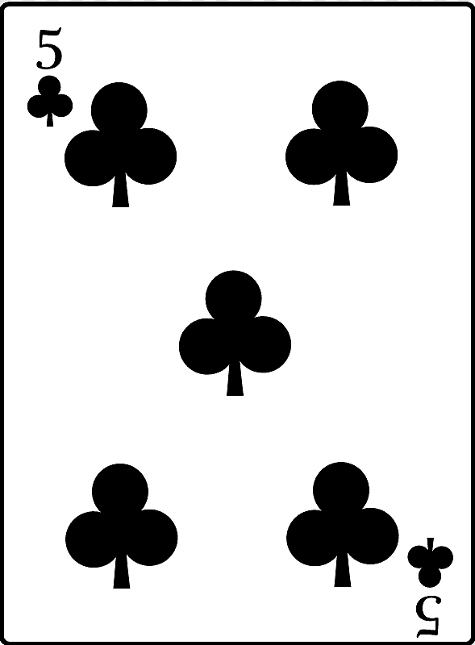
첫 번째 플레이어가 뽑은 카드를 보관할 공간
두 번째 플레이어가 뽑은 카드를 보관할 공간

Slide 35
5 + ? + ? = ?

Slide 36
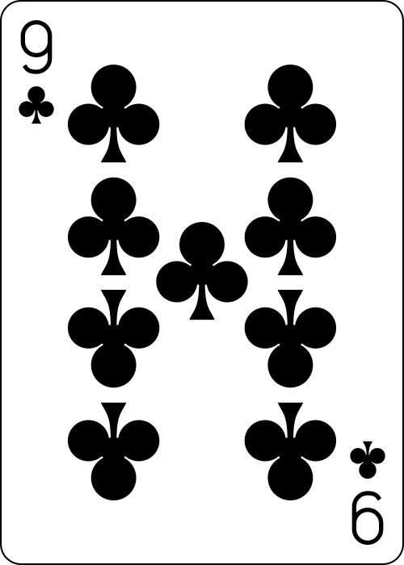
첫 번째 플레이어가 뽑은 카드를 보관할 공간
두 번째 플레이어가 뽑은 카드를 보관할 공간

Slide 37
5 + 9 + ? = ?

Slide 38
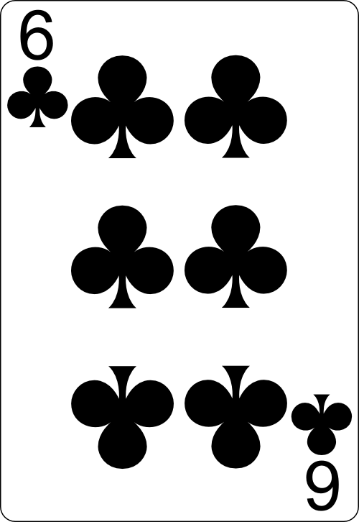
첫 번째 플레이어가 뽑은 카드를 보관할 공간
두 번째 플레이어가 뽑은 카드를 보관할 공간

Slide 39
5 + 9 + 6 = 20

Slide 41
WIN
15 VS 20
첫 번째 플레이어가 뽑은 카드를 보관할 공간
두 번째 플레이어가 뽑은 카드를 보관할 공간

Slide 42
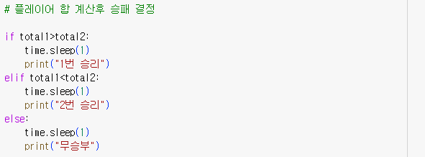

Slide 43
질문

